Slide 1
软件建模训练(5) 软件设计与软件体系结构
张静 南京理工大学计算机科学与工程学院

Slide 2
事件、解释器体系结构风格

Slide 3
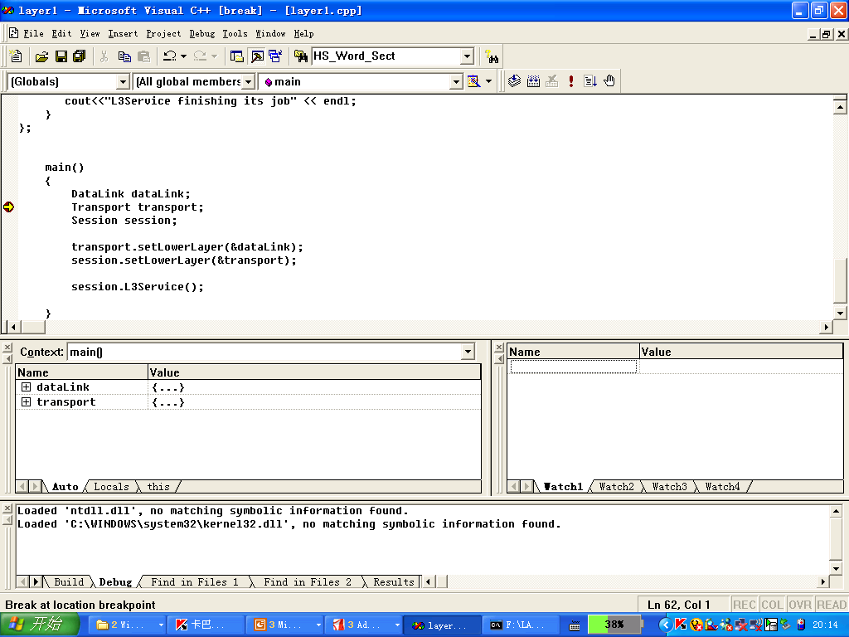
例子：调试器Debuger

Slide 4
编译器
编译
注册
调试器
声明
断点事件
触发
注册
注册
文本编辑器
变量编辑器
滚动屏幕到断点处
刷新变量的当前值

Slide 5
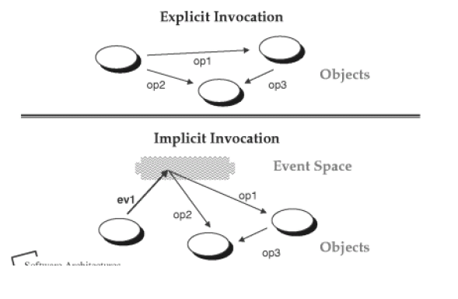
Implicit invocation

Slide 6
基于事件的风格（隐式调用）
基于事件（event-based）的风格，又被称为隐式调用（implicit invocation）的风格。
在此类风格的系统结构中，组件并不直接调用一个过程，而是声明或广播一个或多个事件。
系统中的其他组件可以把某一过程注册为与它所关心的事件相关联。当某一事件发生时，系统会调用所有与之相关联的过程，即一个事件的激发隐含地导致了对其他模块的过程的调用。

Slide 7
组件：它们的接口不仅提供一个过程的集合，也提供一个事件的集合。
连接器：这些过程既可以用一般的方式调用，也可以被注册为与某些事件相关。
组件可以声明或广播一个或多个事件，或者向系统注册，来表明它希望响应一个或多个事件。
连接器的两种类型：对事件的显式或隐式调用。

Slide 8
属性
Invariant :announcers of events do not know which components will be affected by those events.
Orders of invocation is non-deterministic

Slide 9
优点
Strong support for reuse.
Implicit invocation eases system evolution.

Slide 10
不足之处
Components relinquish control over the computation performed by the system.
隐式调用的最大不足之处在于，组件对系统进行的计算放弃了主动控制。一个组件不能假设其他组件将会对它的请求做出响应，也不能知道事件被处理的先后顺序。

Slide 11
例子1：MVC
Model-View-Control
为交互式的软件系统提供了最著名的体系结构方面的组织。一个交互式应用程序分成三个Component.

Slide 12
MVC
Context：需实现具有灵活人机接口的交互式应用程序
Problem: 用户接口及其容易改变需求
Solution：MVC
模型：封装了内核数据和功能，独立于特定输出表示法和输入方式
视图：向用户显示信息，视图从模型获得数据，可能有模型的多个视图。
控制器：每个视图都对应一个控制器，控制器接受输入事件，事件被翻译为模型或视图的服务器请求，用户仅仅通过控制器与系统交互。

Slide 13
MVC风格
Receive actors event
Viewed by actor
view
controller
Create and update
Notify about changes
modify
model

Slide 14
例子：MFC的文档视图模式
一个变体：微软的文档-视图结构
CDocument:
CView:
放松了视图和控制器的隔离。将视图和控制器实现为一个Component

Slide 15
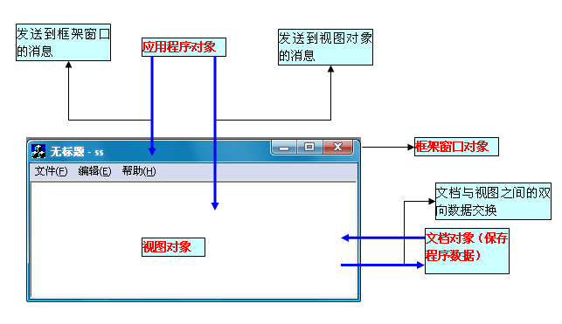
例子：MFC的文档视图模式

Slide 16
文档视图模式的主要类
CWinApp类提供了用户与Windows应用程序之间进行交流的界面。接收WINDOWS传送的消息，并交给程序中相应的对象去处理，免去了程序员许多的工作。
CFrameWnd类（框架窗口类）是应用程序的框架窗口。所谓框架窗口是指包括菜单、工具栏、状态栏和窗口客户区的整个应用程序的主窗口，相当于简单应用程序框架中所提到的主窗口。
CView类派生于Cwnd类，用于管理文档/视图结构中的窗口客户区，这个窗口在文档/视图结构中称视。视图类专门用于对应用程序的数据进行显示，在视图类中有一个很重要的函数OnDraw(),OnDraw()函数是用于进行应用程序数据显示的函数，一般在派生类中要重写这一个函数。
CDocument类管理数据。文档类将直接与磁盘相联系，把文档类中的数据存盘，或从磁盘中取出存盘的数据。
CDocTemplate类的作用是连接文档/视图结构中文档类，视图类和框架窗口类之间的关系，文档类，视图类和框架窗口类之间的关系是在文档模板类中建立起来的，同时文档模板类还加载了菜单以及与菜单资源使用一个ID的快捷键等资源

Slide 17
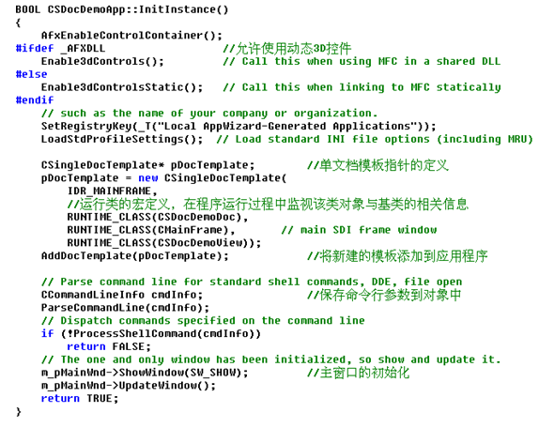
初始化代码

Slide 18
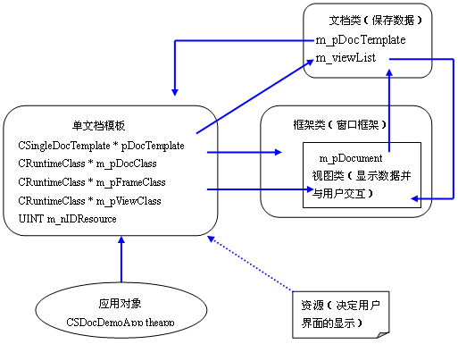
文档视图类之间的关系

Slide 19
MVC的优点
将各方面问题分解开来考虑，简化了系统设计，保证了系统的可扩展性
改变界面不影响应用程序的功能内核，使得系统易于演化开发，可维护性好
易于改变，甚至可能在运行时改变，提供了良好的动态机制

Slide 20
MVC的缺点
主要局限在应用软件的用户界面开发领域

